Slide 1
冀教版小学数学五年级
密 铺
WWW.PPT818.COM

Slide 2
教学目标
1.经历欣赏密铺图案、用图形密铺以及探究密铺奥秘的过程。
2.知道什么叫密铺，了解哪些图形可以密铺以及密铺的特点。
3.积极参加数学活动，获得探索密铺奥秘的愉快体验，发展合理推理能力和空间观念。

Slide 3
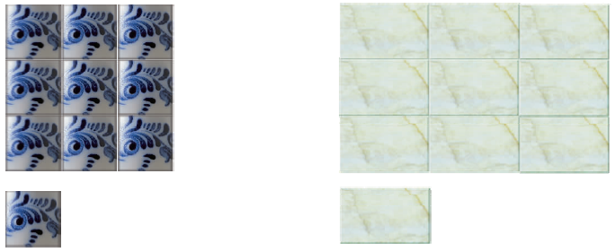
探究新知
密铺。
观察图片，有哪些特点？

Slide 4
密铺的特点
探究新知
（1）用一种或几种全等图形进行拼接。
（2）拼接处不留空隙、不重叠。
（3）能连续铺成一片。

Slide 5
探究新知
密铺。
无论是什么形状的地砖，只要可以将一块地面的中间既不留空隙，也不重叠铺满，就是密铺。

Slide 6
探究新知
用下面的图形可以密铺吗？
一起动手试一试吧！

Slide 7
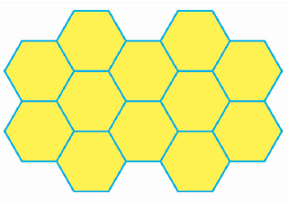
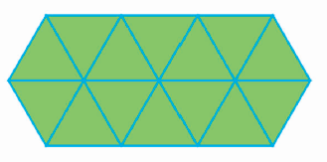
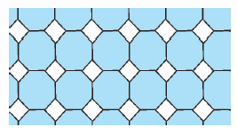
探究新知
结论：用等边三角形和正六边形可以密铺，用正八边形不能密铺。

Slide 8
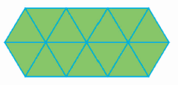
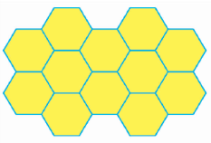
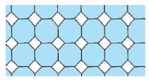
探究新知
小组合作，分别计算着三种图形一个内角的度数，探究密铺的奥秘。
等边三角形：每个角的度数都是60°。
正六边形：（6－2）×180°÷6＝120°。
正八边形：（8－2）×180°÷8＝135°。
一个正多边形，如果几个角能组成360°，那么这个图形就能密铺。

Slide 9
探究新知
（1）正八边形地砖和哪种瓷砖配合使用，就能密铺？
（2）平行四边形可以密铺吗？

